Slide 1
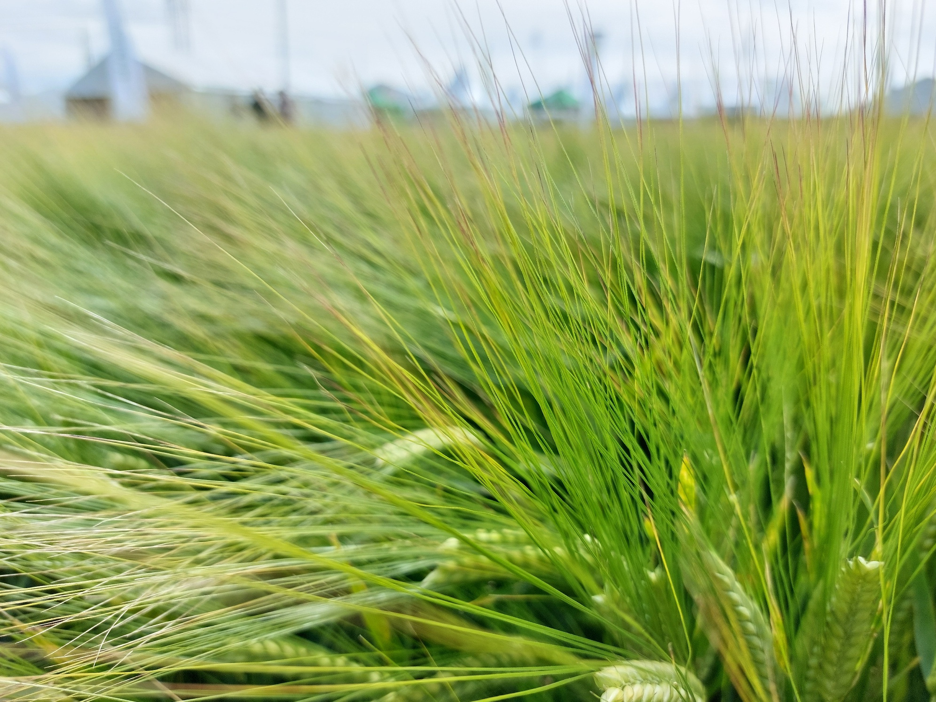
Fosforgödsling och åtgärder mot fosforförluster från jordbruksmark
11B Fosforstrategi
Johan Malgeryd, Malin Lovang, Anuschka Heeb 2026-09-10
Notes:
Johan Malgeryd, Jordbruksverket,
Malin Lovang och Anuschka Heeb, Lovang Lantbrukskonsult
Till de bilder som fanns med i förra versionen av bildspelet har även Katarina Börling, Jenny Henriksson, Line Strand och Henrik Nätterlund bidragit.

Slide 2
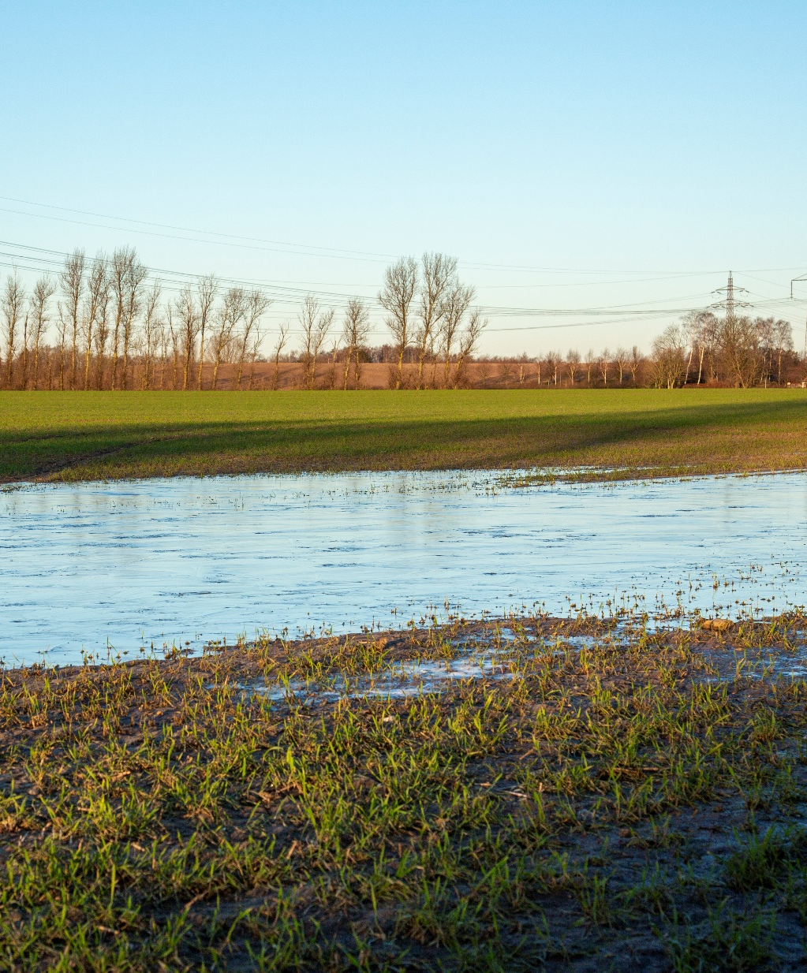
Innehåll
Skillnader mellan kväve och fosfor
Fosforns kretslopp/flöde i samhället
Fosfor i marken
Fosforgödsling
Risksituationer, förlustvägar
Åtgärder

Slide 3
Det är skillnad på kväve och fosfor!
Kväve
Läcker mest på lätta jordar
Mest nitrat men kan även avgå i gasform (NH₃, N₂, N₂O, NO_{x})
Tydligt samband med gödsling, gröda och jordbearbetning
Diffust läckage från hela fältet
Finns pengar att spara på att minska förlusterna
Etablerad kunskap – lätt att veta vad som bör göras
Viktigast minska tillförseln till Västerhavet + kustvatten
Fosfor
Störst förluster på lerjordar
Vattenburna förluster (löst, partikulär, organiskt bunden; via ytavrinning eller dränering)
Nederbörd, jordart och topografi har stor betydelse
Stora variationer i tid och rum
Små mängder i förhållande till markinnehåll och gödsling → oftast ingen större besparing för lantbrukaren
Viktigast minska tillförseln till sötvatten och Östersjön

Slide 4
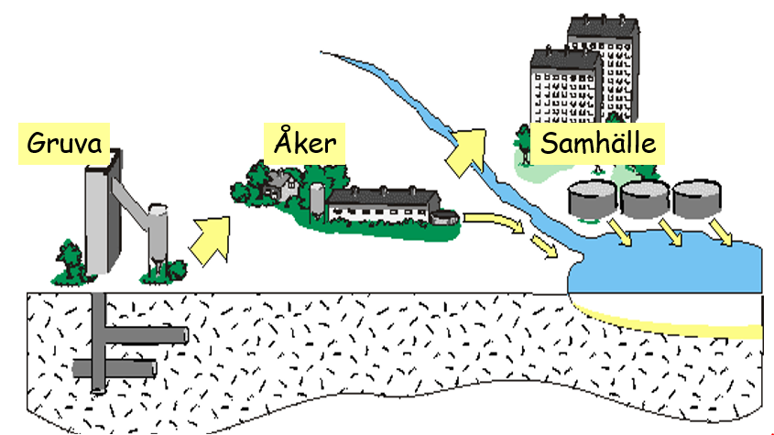
Fosforns kretslopp/flöde i samhället
Gruva
Åker
Samhälle
Notes:
Bilden beskriver fosforn ur ett helhetsperspektiv där man kan inledande beskriva fosforns flöden men också dess roll på åkern och i vattnet.

Slide 5
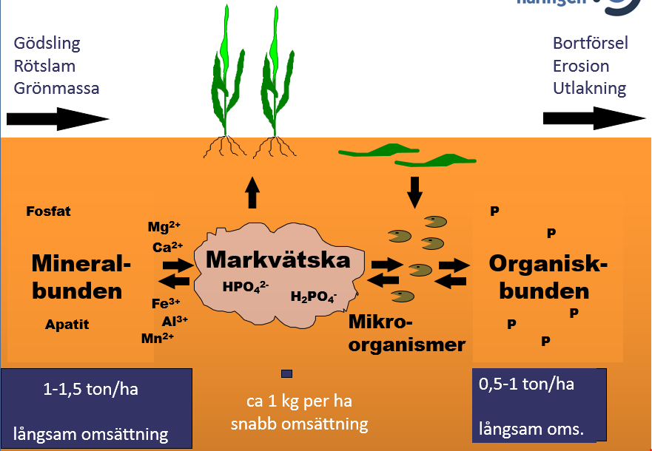
Fosfor i marken
Notes:
Mer detaljerad bild av fosforn i marken. Fosfor finns i både organisk och oorganisk form. Det är ytterst små mängder som förekommer löst i markvätskan. Både för organiskt bunden och oorganisk fosfor finns en hel del utbytbar eller lättomsättbar fosfor och en stor mängd hårt bunden fosfor. Här finns möjlighet att beskriva vad som händer i marken när fosfor tillförs med gödsling eller tas upp av växter. Man får även möjlighet till en första introduktion av fosforbindningskapacitet.
Fosforförluster kan ske från den lösta poolen eller som partikulärt bunden fosfor när lerpartiklar eller grövre jordpartiklar som mjäla eller mo följer med vid erosion.

Slide 6
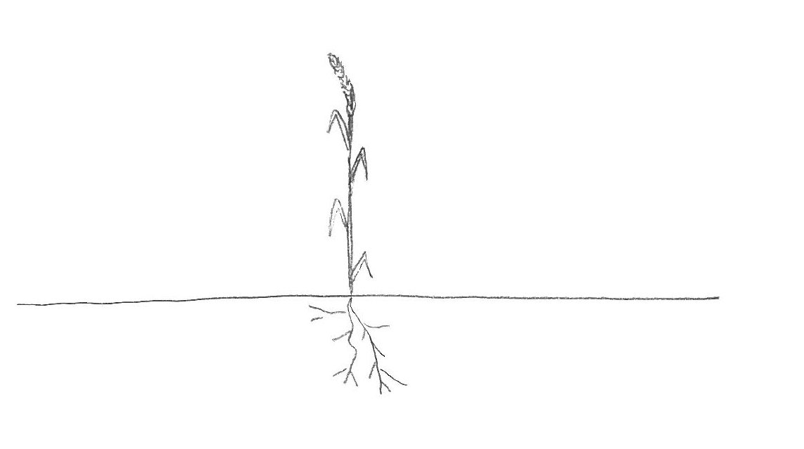
Fosfor i marken
Svåromsättbar organiskt bunden P
Utbytbar P
Lättomsättbar organisk P
Mineralbunden
P
Löst P
Löst P
Partikulärt bunden P
Notes:
Starkt förenklad bild av fosfor i marken. Fosfor finns i både organisk och oorganisk form. Det är ytterst små mängder som förekommer löst i markvätskan. Både för organiskt bunden och oorganisk fosfor finns en hel del utbytbar eller lättomsättbar fosfor och en stor mängd hårt bunden fosfor.
Fosforförluster kan ske från den lösta poolen eller som partikulärt bunden fosfor när lerpartiklar eller grövre jordpartiklar som mjäla eller mo följer med vid erosion.
Det är jämviktsförhållande mellan poolerna med mineralbunden fosfor. När vi gödslar och fosforn löser sig i marken så binds den ganska snabbt in i den utbytbara fosforpoolen. När sedan växterna tar upp löst fosfor så frigörs fosfor därifrån men det är en långsammare process.

Slide 7
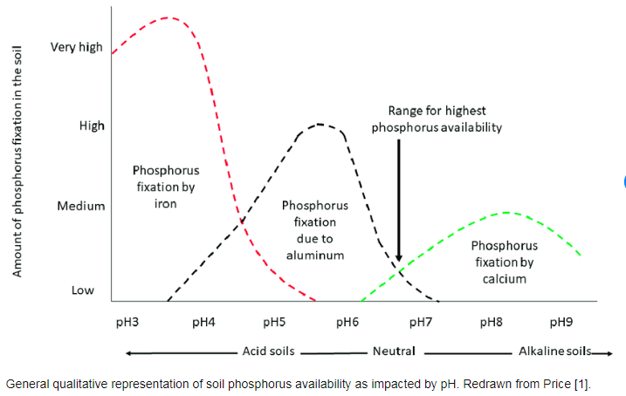
Grad av fosforfixering vid olika pH
Notes:
Fosforns tillgänglighet beror på många faktorer och en av dem är pH i relation till vilka andra ämnen som finns i marken. Fosforns tillgänglighet är en viktig orsak till rekommenderat pH-intervall även om även mikronäringsämnenas tillgänglighet också har betydelse för pH-rekommendationerna.

Slide 8
Fosfor i siffror
20
0,4
2 000 kg/ha finns i marken
15-20 kg/ha tas upp av grödan
0,4 kg/ha förluster
2000
Statistik från SCB*
I genomsnitt tillför vi i Sverige
drygt 12 kg P/ha och år
varav 4 kg via mineralgödsel och 8 kg via stallgödsel och andra organiska gödselmedel.
Bortförseln är knappt 13 kg/ha,
så i snitt ligger vi nära balans (litet underskott <1 kg/ha), MEN gödseln är ojämnt fördelad!
  27 % av grödarealen fosforgödslades inte alls 2022.
  På de 4 % av arealen som fick både stallgödsel och mineralgödsel var medelgivan 35 kg P/ha.
  Ofta överskott i djurtäta områden och underskott på växtodlingsgårdar.
*Källor: Kväve- och fosforbalanser för jordbruksmark 2019 (SCB, 2021) Gödselmedel i jordbruket 2021/22 (SCB, 2023)
Notes:
Det finns stora mängder fosfor i marken, men bara en liten andel är tillgänglig för grödorna. Förlusterna är mycket små i relation till de mängder som finns i marken och är i omlopp mellan mark och gröda under ett år, men ändå tillräckligt stora för att orsaka övergödning i våra sjöar och vattendrag. I vattnet är de små mängderna mycket stora eftersom fosfor förekommer så lite i vattnet och är den begränsande näringsfaktorn.
Vi fosforgödslar i genomsnitt mer med stallgödsel än med mineralgödsel. 2019 stod stallgödsel för 52 % av fosfortillförseln och mineralgödsel för 32 %. Slam stod bara för 6 % av fosfortillförseln till jordbruksmark och andra organiska gödselmedel för ungefär lika mycket. Resten tillfördes via utsäde och deposition.
Det är i stort sett balans mellan tillförsel och bortförsel på riksnivå men fördelningen är ojämn. Ojämn fördelning kan vara rätt – om det läggs mer fosfor där fosforklassen är för låg, men på riksnivå är det ett problem som bidrar till att fosforn inte utnyttjas optimalt.
Källor: Kväve- och fosforbalanser för jordbruksmark 2019. Statistiska meddelanden MI 40 SM 2101 (SCB, 2021)
Gödselmedel i jordbruket 2021/22. Statistiska meddelanden MI 30 SM 2302 (SCB, 2023)

Slide 9
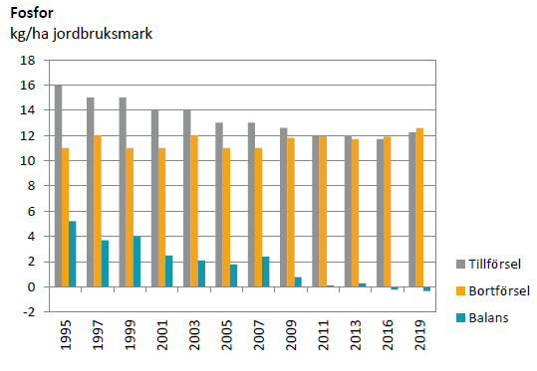
Fosforbalans – förändring 1995-2019
Källa: Kväve- och fosforbalanser för jordbruksmark 2019 (SCB, 2021)
Notes:
I mitten av 1990-talet hade vi ett ganska stort fosforöverskott, men det har minskat successivt genom åren. Numera har vi snarast ett litet underskott på riksnivå.

Slide 10
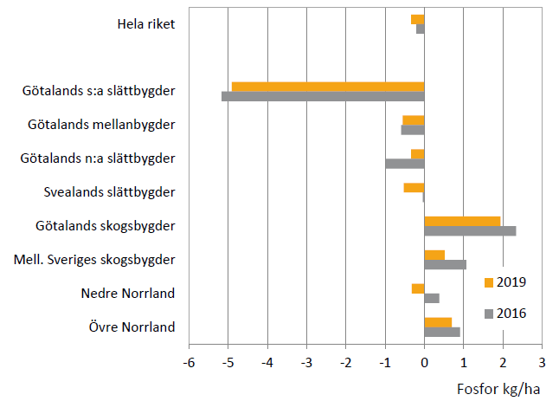
Fosforbalans i olika delar av landet
Källa: Kväve- och fosforbalanser för jordbruksmark 2019 (SCB, 2021)
Notes:
Fosforn är ojämnt fördelad – störst underskott är det i Götalands södra slättbygder medan djurtäta områden som Götalands skogsbygder har överskott.

Slide 11
Rimlig fosforbalans för olika växtföljder
Tabell 7. Rimlig fosforbalans för olika växtföljder om man följer gödslings-rekommendationerna utifrån markens fosforklass (P-AL) med ett långsiktigt perspektiv.
Växtföljd | Fosforbalans vid olika P-AL-klass, kg/ha
 | I | II | III | IVA | IVB | V
Spannmål, vall | 10 | 5 | 0 | -10 | -20 | -20
Spannmål, oljeväxter | 15 | 10 | 5 | -10 | -25 | -25
Sockerbetor återkommande i växtföljden | 20 | 15 | 10 | 0 | -15 | -20
Potatis återkommande i växtföljden | 20 | 15 | 10 | 0 | -10 | -15
Källa: Tolka din växtnäringsbalans. Praktiskt råd nr , 2024. Greppa Näringen.
Notes:
Markkarteringen talar om var vi är medan balansen talar om vart vi är på väg.
För att nå eller bibehålla ett lämpligt P-AL i marken med hänsyn till de grödor du odlar är det också viktigt att räkna på den totala till- och bortförseln av fosfor sett över hela växtföljden. Om du strikt följer gödslingsråden i tabellen i Rekommendationer för gödsling och kalkning ger det ofta ett litet underskott som gör att P-AL på sikt riskerar att halka ned till väl låga nivåer.
Vad som är lämpligt underhålls-P-AL avgörs av den mest krävande grödan i växtföljden. Vad som är rätt fosforbalans beror alltså både på vilken fosforstatus fältet har och vilka grödor som odlas. Höstsäd har ett lågt underhålls-P-AL (UPAL) men vårkorn har UPAL 8 vilket gör att om man ligger lågt i klass III så är rekommendationen att höja fosforklassen till en hög klass III.

Slide 12
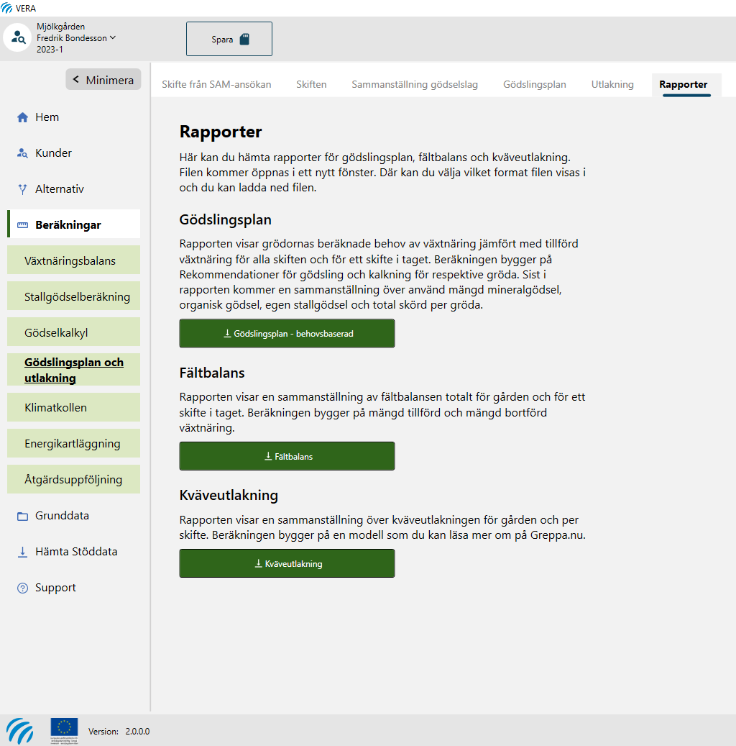
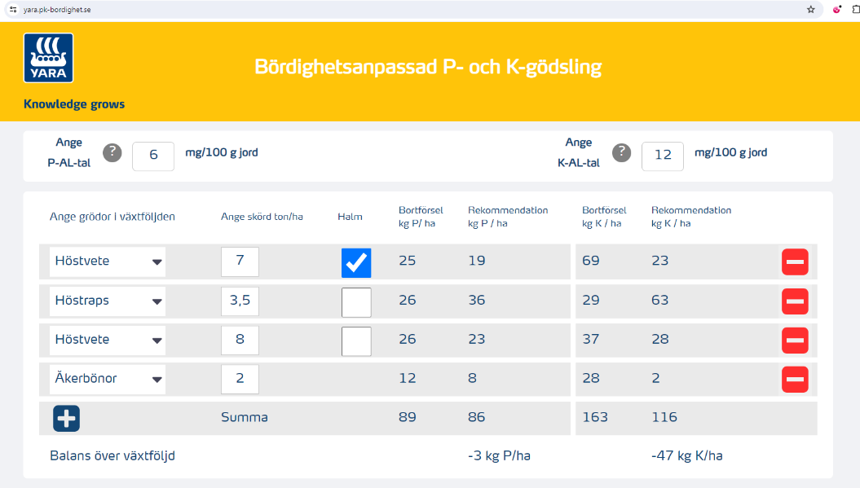
Beräkningsverktyg
Greppa Näringen
  Vera
  Gödselkalkylen
  Växtnäringsbalans på Mina sidor:
  https://greppa.nu/rakna-och-gor-sjalv/rakna-sjalv
Yara
  Bördighetsanpassad PK-gödsling, https://yara.pk-bordighet.se/
  PK-beräkning https://www.yara.se/vaxtnaring/verktygsladan/appar/pk-appen/

Slide 13
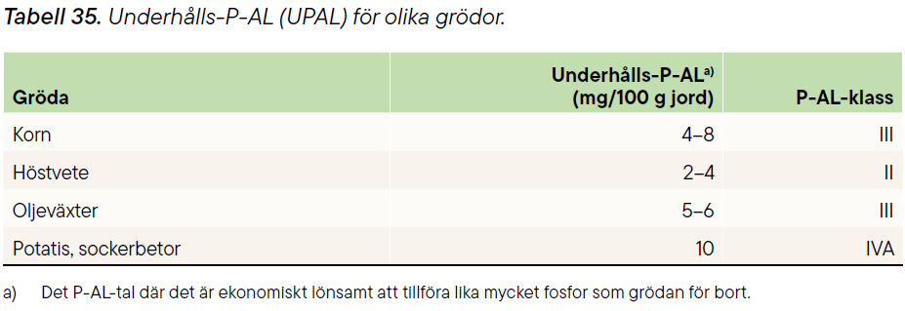
När lönar det sig att fosforgödsla?
Källa: Rekommendationer för gödsling och kalkning 2026 (Jordbruksinformation 25:7).

Slide 14
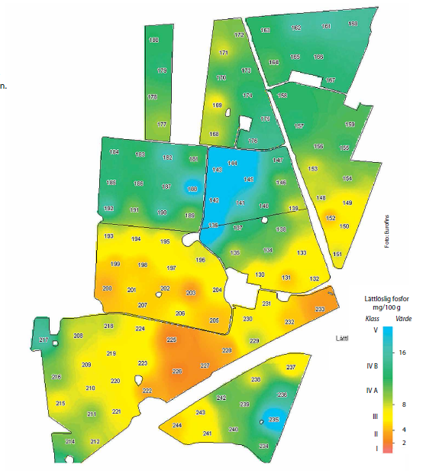

Stora variationer i P-AL inom och mellan fält
P-AL-klass
P-AL (mg/100 g jord)
Notes:
Detta är en typisk markkarta som visar hur markens fosforklass kan variera på en gård.
Färgerna representerar olika P-AL-klass. De blå områdena visar mark med högt fosforinnehåll och de röda områden med lågt fosforinnehåll. Ofta kan man se var gamla gårdscentra med djur har legat på dessa kartor – runt dessa är det ofta hög fosforklass i marken efter många års stallgödseltillförsel.
Det är viktigt att anpassa fosfor gödslingen till markkartan och ta hänsyn till skillnader både mellan och inom fält för att få maximal nytta av fosforn och undvika onödig ansamling av fosfor i marken på fält som redan har hög fosforklass.

Slide 15
P-AL
P-AL-metoden
Lufttorkad jord (2 mm sikt)
Extraktion med ammoniumlaktat/ättikssyra, pH 3,75
Fungerar bäst på jordar med pH-värde under 7
P-AL (mg/100 g jord) | P-AL-klass
< 2,0 | I
2,0 - 4,0 | II
4,1 – 8,0 | III
8,1 – 12,0 | IV A
12,1 – 16,0 | IV B
> 16,1 | V

Slide 16
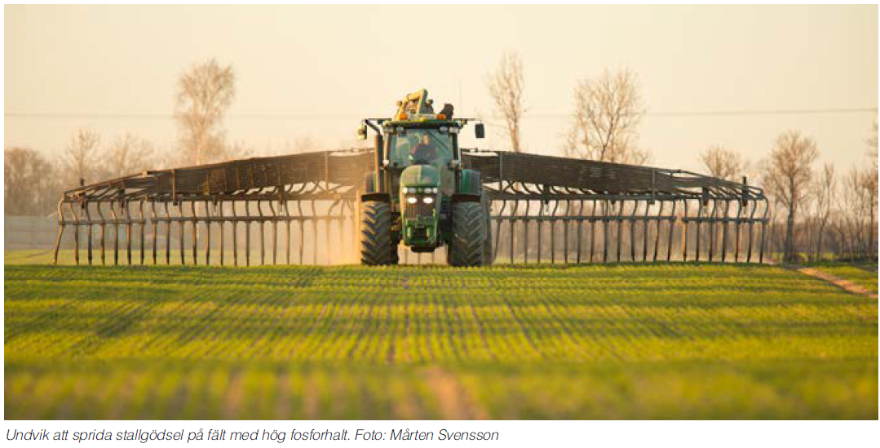
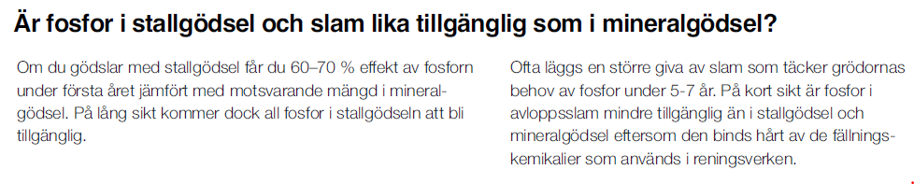
Fosfor i stallgödsel och slam
Notes:
Källa: Praktiskt råd nr 27, Gödsla rätt med fosfor, 2018.

Slide 17
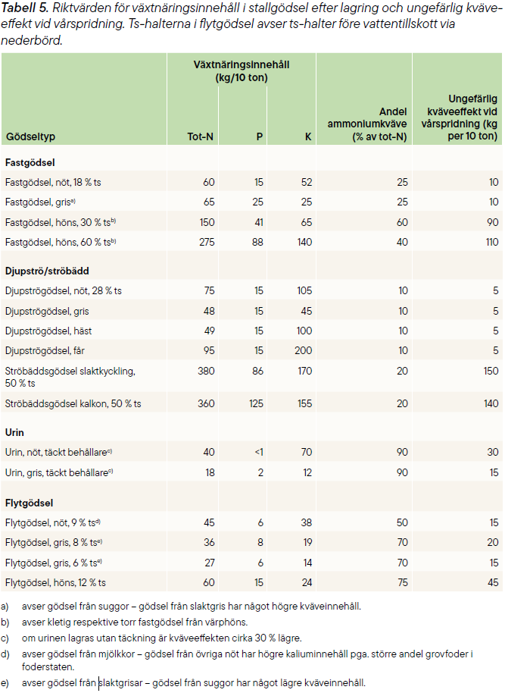
Växtnäringsinnehåll i stallgödsel
Kan variera en hel del beroende på skillnader i djurhållning, inhysnings-system, gödselhantering, strömedel m.m.
Schablonvärden är ett riktmärke, i Vera kan du göra mer gårds-anpassade beräkningar.
En stallbalans på den egna gården ger det säkraste värdet på hur mycket P som finns i gödseln.
Analysera gärna flytgödsel och urin, men se till att gödseln är omblandad.
Källa: Rekommendationer för gödsling och kalkning 2026.
Notes:
Tabellen visar schablonvärden för växtnäringsinnehåll i stallgödsel efter lagring. I praktiken är dock variationerna stora, framför allt mellan gårdar men egenskaperna kan också variera under olika tider på året på en och samma gård. Mer gårdsspecifika värden kan du få genom att analysera gödseln eller göra en stallbalansberäkning i Vera. Analys rekommenderas i första hand för flytgödsel och urin, i fasta gödselslag är det svårt att ta ut ett representativt prov.
• Diskutera hur fosforn i stallgödsel och andra organiska gödselmedel (t.ex. avloppsslam, biogödsel eller gödselmedel för ekologisk odling) utnyttjas med nuvarande gödslingsstrategi, t.ex. hur stallgödseln fördelas över gården.
• Beräkna det ekonomiska värdet av fosforn i stallgödseln med hjälp av Gödselkalkylen på www.greppa.nu.
• Informera om reglerna för fosfortillförsel via stallgödsel och andra organiska gödselmedel.
• Diskutera möjligheten att sälja/köpa gödsel vid behov.
• Hur fungerar lagringen av stallgödsel? Är lagringskapaciteten tillräcklig för att kunna sprida gödseln vid bästa tidpunkt?

Slide 18
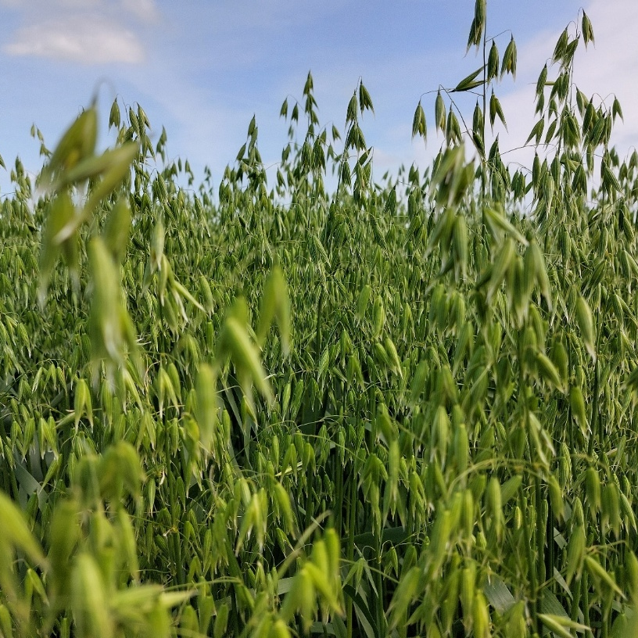
Strategi för optimal fosfortillförsel
Se till att du har en aktuell markkarta.
Var är det mest angeläget att tillföra fosfor enligt markkartan?
Vilket P-AL är lämpligt att sikta på med hänsyn till de grödor jag odlar?
Gör en fosforbalans för en växtföljd eller på skiftesnivå.
Notes:
Praktiska råd nr 27, 2018.

Slide 19
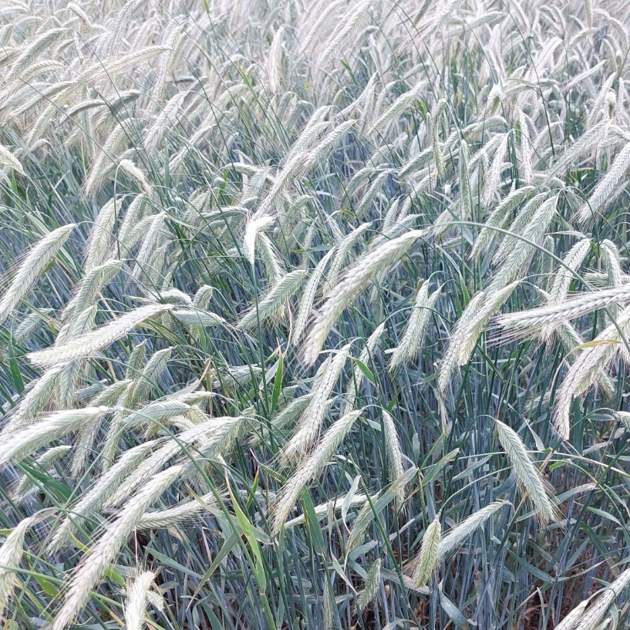
Strategi i växtföljden
Gödsla potatis, sockerbetor och majs i första hand.
Prioritera fosfor till höst och vårraps om du odlar oljeväxter.
Prioritera vårsäd före höstsäd.
Lin, ärter, åkerböna och vall kräver inte mycket fosfor men någon gång under växtföljden bör du ersätta den fosfor som förts bort om jorden ligger i P-AL-klass III eller lägre.
Notes:
Praktiska råd nr 27, 2018.

Slide 20
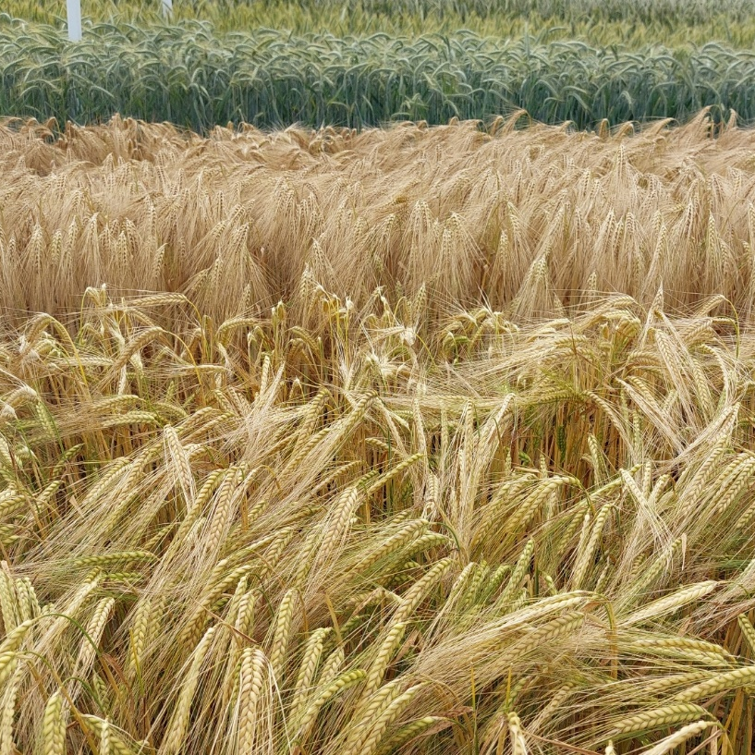
Strategi för bättre fosforutnyttjande
Undvik uppgödsling av redan fosforrika jordar.
Placera fosforn nära utsädet genom kombisådd eller radmyllning.
Bra markstruktur gör att rötterna kan utvecklas och komma åt fosforn.
  Se till att dräneringen fungerar
  Undvik markpackning
Notes:
Praktiska råd nr 27, 2018.

Slide 21
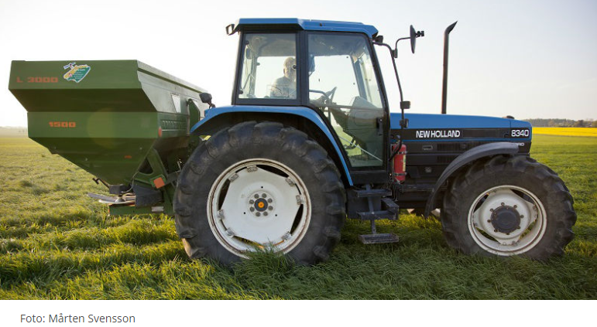
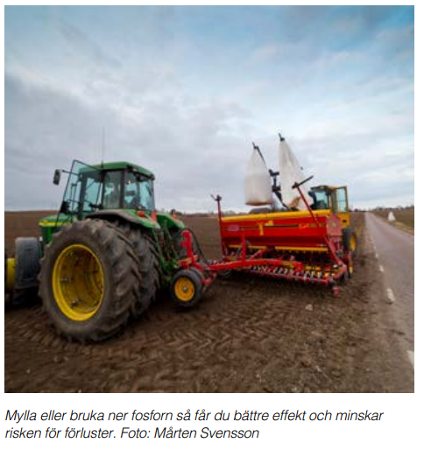
Hamnar gödseln där den ska?
Testa mineralgödselspridaren
Högre och jämnare skörd då spridningen blir mer anpassad.
Jämnare produktkvalitet.
Minskat spill utanför fältet efter test och justering av kantspridningsutrustningen.
Test av ett gödselmedels hållfasthet och storleksfördelning.
Notes:
Källa: Praktiskt råd nr 27, Gödsla rätt med fosfor, 2018.
Tipsa om modul 16B Test av mineralgödselspridare.

Slide 22
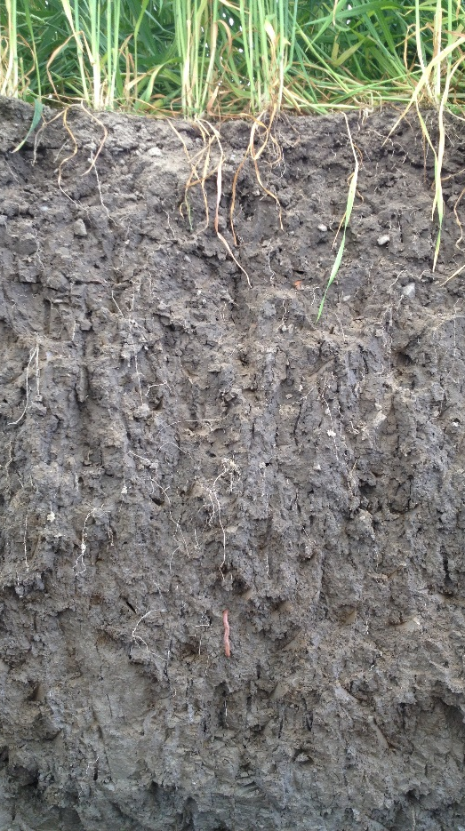
Kommer rötterna åt fosforn?
Bra dränering och god markstruktur en viktig grund
  Ger rötterna möjlighet att utvecklas och ta upp fosfor från en större jordvolym
  Större infiltrationskapacitet → minskad risk för stående vatten och ytavrinning
  Högre och säkrare skördar samtidigt som risken för fosforläckage minskar
Kombisådd/radmyllning
  Placerar fosforn så att rötterna kommer åt den tidigt
  Särskilt viktigt för grödor med stort fosfor-behov och litet rotsystem tidigt på säsongen, t.ex. majs och potatis

Slide 23
Några regler
I. ”22-kilos-regeln” (SJVFS 2004:62)
Med stallgödsel och andra organiska gödselmedel (t.ex. avloppsslam, biogödsel och pelleterade organiska gödselmedel som Biofer/Agropellets) får du inte tillföra mer än 22 kg fosfor per hektar och år räknat som ett genomsnitt på hela spridningsarealen under en löpande femårsperiod.
II. Särskilda regler för avloppsslam (SNFS 1994:2)
Med avloppsslam och andra avloppsfraktioner får du enligt Naturvårdsverkets föreskrifter tillföra högst
35 kg fosfor per hektar och år på åkermark i P-AL-klass I och II (max 245 kg/ha vid samma spridningstillfälle).
22 kg fosfor per hektar och år på åkermark i P-AL-klass III-V (max 154 kg/ha vid samma spridningstillfälle).
III. KRAV-regler och andra standarder
KRAV har knutit fosforbalansen till fosforklassen för gården och det finns gränser för hur stort överskott man får ha beroende på vilken fosforklass man har. I klass III får man t.ex. ha 5 kg/ha i överskott som ett löpande femårsmedelvärde, i klass II 10 kg/ha och i klass IV och V 0 kg/ha.
Notes:
Med organisk gödsel (stallgödsel och biogödsel) får du inte tillföra mer än 22 kg fosfor per hektar och år i genomsnitt på hela spridningsarealen över en femårsperiod. Det är alltså fullt tillåtet sprida mer på enskilda fält eller ett visst år. 22 kg är inte ett max, men en högre giva på ett fält måste kompenseras med arealer eller år där fosfortillförseln med organisk gödsel är lägre. Tänk på att i ekologisk produktion är alla gödselslag organiska gödselmedel, även de pelleterade. Där kan gårdar med hög avkastningspotential behöva komplettera med kväverika gödselslag som inte innehåller så mycket fosfor, t.ex. biogödsel N15 eller N13 alternativt Vinass, eller odla kvävefixerande grödor som inte gödslas som klövervall, ärter och åkerböna.
Missa inte heller att du är skyldig att anteckna/dokumentera organiska gödselmedel som du tar emot eller säljer: Gödselslag, mängd, vilken mängd totalfosfor gödseln motsvarar, datum för mottagandet samt från vem gödseln kommer. Motsvarande gäller för såld stallgödsel.
I vissa situationer kan kväveregler vara begränsande för tillförseln av t.ex. hönsgödsel:
I nitratkänsligt område får man inför höstsådd av oljeväxter tillföra högst 60 kg lättillgängligt kväve (ammonium- eller nitratkväve) per hektar. För annan höstsådd får du högst tillföra 30 kg lättillgängligt kväve per hektar. Kycklinggödsel innehåller ca 20 % lättillgängligt kväve per ton och det ger ca 7,6 kg ammoniumkväve per ton. MAP innehåller 12 kg ammoniumkväve per 100 kg. Om man bara lägger kycklinggödsel på hösten innebär detta ca 4 ton till spannmål och ca 7,9 ton till raps utifrån schablonvärden. Kombinerar man med MAP så får man sänka maxgivan 1,6 ton per 100 kg MAP. Med 5 ton kycklinggödsel på hösten till höstoljeväxter blir det 38 kg ammoniumkväve och 3 ton ger ca 22,8 kg.
I KRAVs regler är det tillåtna överskottet i fosforbalansen knutet till fosforklassen, till exempel i klass III får man ha 5 kg i överskott som ett löpande femårsmedelvärde. Det kan också göra att man behöver få in ogödslade grödor och gödselslag utan fosfor eller gödselslag som inte har så högt fosforinnehåll. KRAV har även infört ett max på 170 kg totalkväve per hektar åkermark och år för alla gödselslag.
Andra regler som det kan komma frågor om men som rör kväve: I nitratdirektivet (nitratkänsliga områden) och EU-ekoreglerna finns ett max på 170 kg totalkväve per hektar och år via stallgödsel, men det kan man inte misslyckas med om man klarar 22 kg fosfor per hektar och år. KRAV:s regler är alltså betydligt skarpare eftersom de inkluderar de andra gödselslagen också och inte bara stallgödsel.

Slide 24
Tillförsel av fosfor till havet 2017
(PLC 7)
Källa: Näringsbelastningen på Östersjön och Västerhavet 2017. HaV:s Rapport 2019:20
Notes:
Jordbruket stod 2017 för närmare en tredjedel (närmare bestämt 31 %) av nettotillförseln av fosfor till Östersjön och Västerhavet.

Slide 25
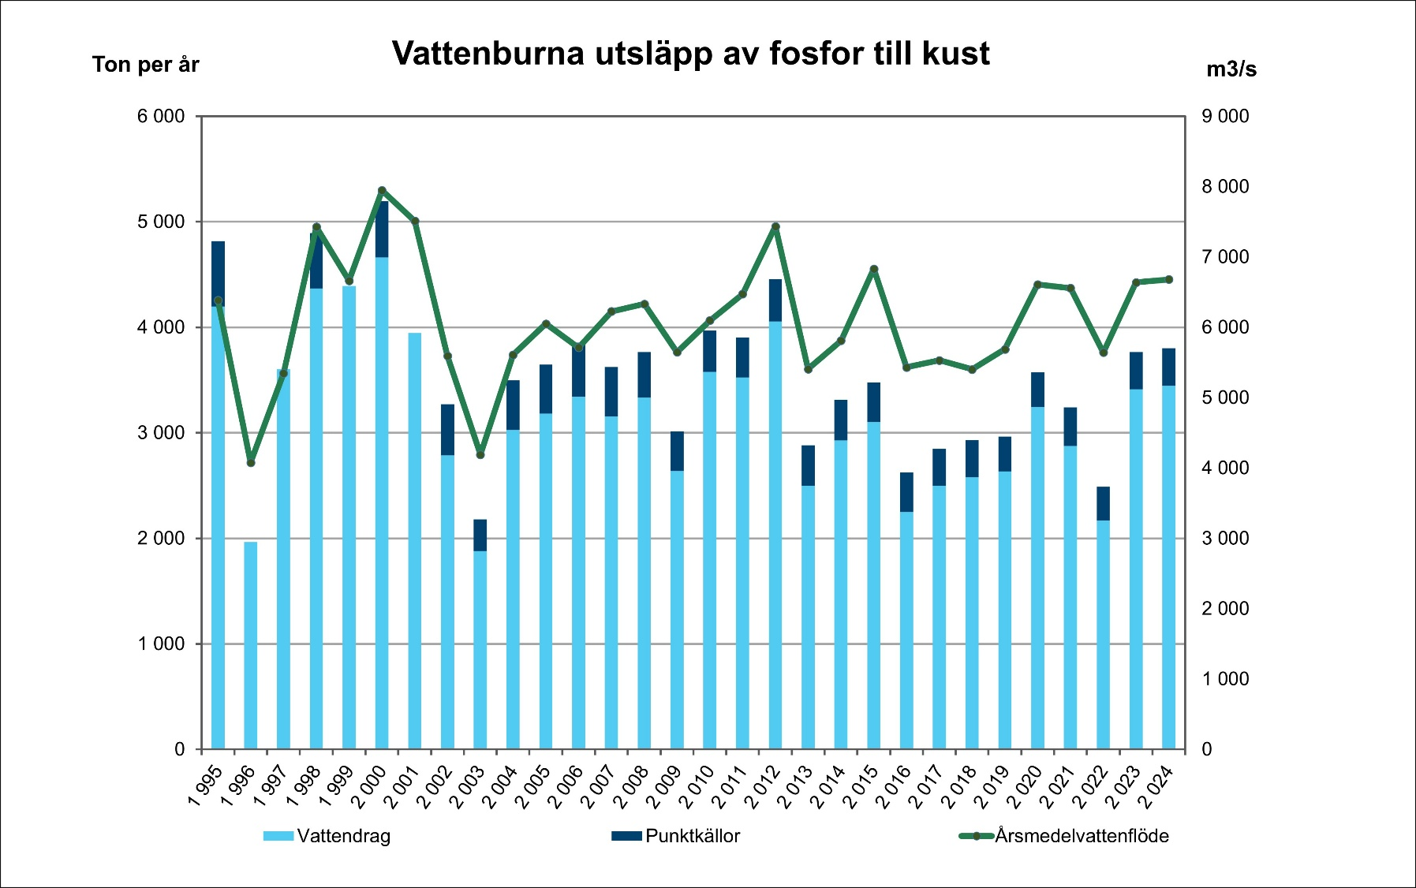
Fosfortillförseln till havet varierar beroende på nederbörd och avrinning!
Källa: Havs- och vattenmyndigheten, https://www.havochvatten.se/data-kartor-och-rapporter/data-och-statistik/officiell-statistik/officiell-statistik---havs--och-vattenmiljo/tillforsel-av-fosfor-till-kusten.html

Slide 26
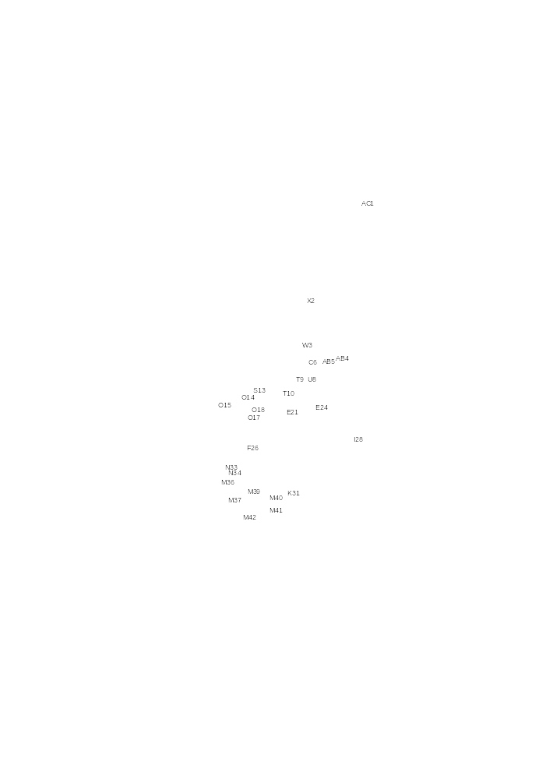
Fosforförluster i typområdena (långtidsmedel)
Källa: Kyllmar & Stjernman Forsberg, SLU
Notes:
Diagrammet visar långtidsmedelvärden för årstransport (= fosforförluster per hektar totalareal) och årsmedelhalt av fosfor i avrinnande vatten från Sveriges typområden.
Typområdena är små, jordbruksdominerade avrinningsområden där växtnäringsförluster, avrinning och odlingsåtgärder följs löpande. Som ni ser varierar de genomsnittliga fosforförlusterna i typområdena mellan 0,1 och 1 kg per hektar och år.
Inom den svenska miljöövervakningen finns också s.k. observationsfält där mätningar görs på fältnivå.

Slide 27
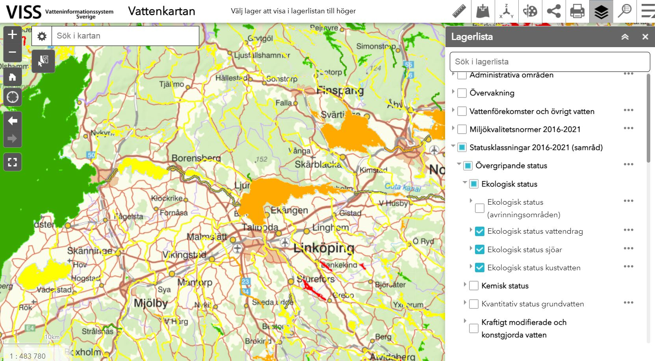
VISS vattenkartan

Slide 28
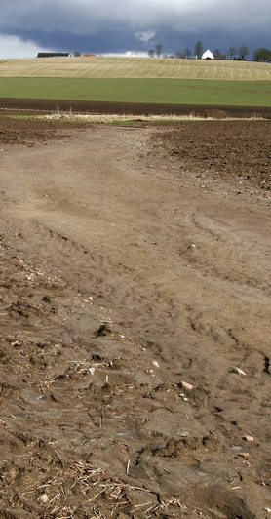
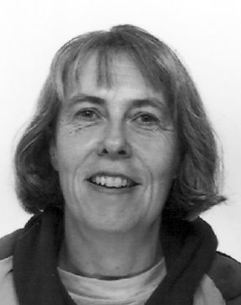
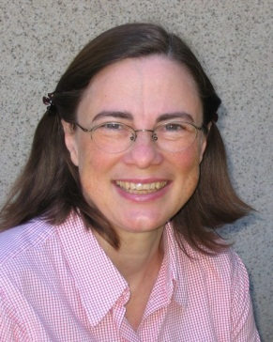
Få platser, få tillfällen
Fosforförluster
”Våra studier i avrinningsområden indikerar att 90 % av fosforförlusterna kan härstamma från 10 % av arealen och ske under 1 % av tiden. I dräneringsrör och vattendrag blandas yt- och grundvatten på ett dynamiskt sätt, vilket påverkar fosforkoncentrationerna. Från lerjordar kan de fina partiklarna transporteras mycket lång väg i vattnet”
Docent Barbro Ulén, SLU
Förluster av bekämpningsmedel
”Kraftiga åskregn under försommaren ger ofelbart stora fynd av bekämpningsmedel i våra typområden för miljöövervakning – Vi har sett att ytvattenerosion är orsaken till en stor del av dessa förluster. Dräneringssystemen och makroporflöde har befunnits vara den huvudsakliga transportvägen för en rad pesticider med varierade egenskaper”
Agr.D. Jenny Kreuger, SLU
Notes:
Kanske är proportionerna 80–20–2 i stället, men poängen är att en stor del av fosforförlusterna sker från en liten del av arealen under en kort tid. Därför är det viktigt att förstå var, när och hur förlusterna sker för att kunna sätta in rätt åtgärd på rätt plats. En skyddszon gör till exempel inte mycket nytta på ställen där det inte förekommer någon ytavrinning.

Slide 29
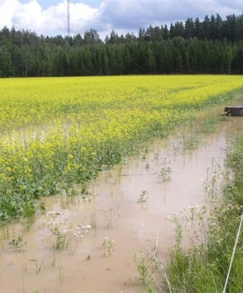
När är det störst risk för fosforförluster?
Kommande sidor visar förhållanden och situationer där det är stor risk för fosforförluster

Slide 30
När är det stor risk för fosforförluster?
I. På lerjordar
  Packning → dålig markstruktur
  Stående vatten
  Torksprickor på sommaren → risk för snabb transport och inre erosion om det blir mycket nederbörd, framför allt efter fosforgödsling om gödseln inte fått god kontakt med jorden
II. När dräneringen inte fungerar
  Stående vatten på fältet → leraggregat slammas upp och för med sig partikelbunden fosfor
  Sämre gröda som inte klarar att ta upp lika mycket näring
III. På sluttande mark med mo/mjäla eller lerjord
  Yterosion som kan utvecklas till rännilar
  Höstharvning kan förvärra problemen (→ slätare markyta, plogtiltor och andra mindre håligheter som kan magasinera vatten ”försvinner”)
Notes:
Denna och följande bilder visar några situationer när det är stor risk för förhöjda fosforförluster.

Slide 31
När är det stor risk för fosforförluster?
IV. Efter spridning av stall- och mineralgödsel
  Häftiga regn eller snösmältning innan gödseln har brukats ner och kommit i kontakt med jorden kan ge stora förluster
  Torksprickor på sommaren → ”raka rör” ner till dräneringen
  Sluttande mark → risk för ytavrinning
V. Vid höga P-AL-tal i marken
  Särskilt om marken innehåller lite järn (Fe) och aluminium (Al) som kan binda fosforn, dvs. har låg bindningskapacitet.
  Förhöjda P-AL-tal innebär också att den eroderade jorden innehåller mera fosfor.
Notes:
Detta är ett viktigt skäl till att gödselspridning på frusen eller snötäckt mark inte är tillåten och att det råder spridningsförbud vintertid i känsliga områden.

Slide 32
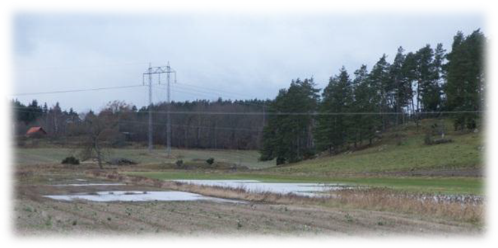
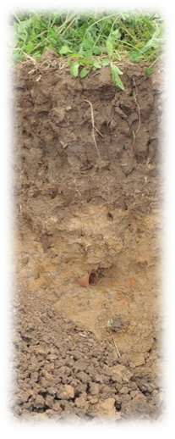
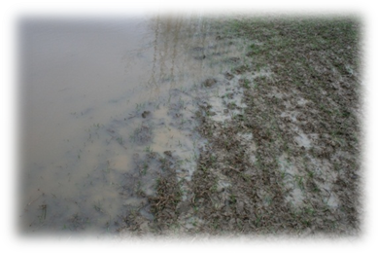
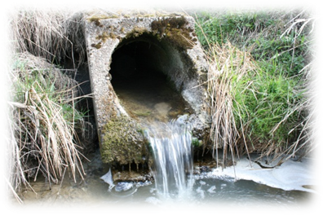
Stående vatten – makroporflöde
Stående vatten
Marken är vattenmättad – aggregat slammas upp och löst fosfor frigörs.
Stående vatten triggar makropor-flöde.
Vattnet transporteras snabbt i makro-porerna. De små porerna är inaktiva.
Foto: Anuschka Heeb

Slide 33
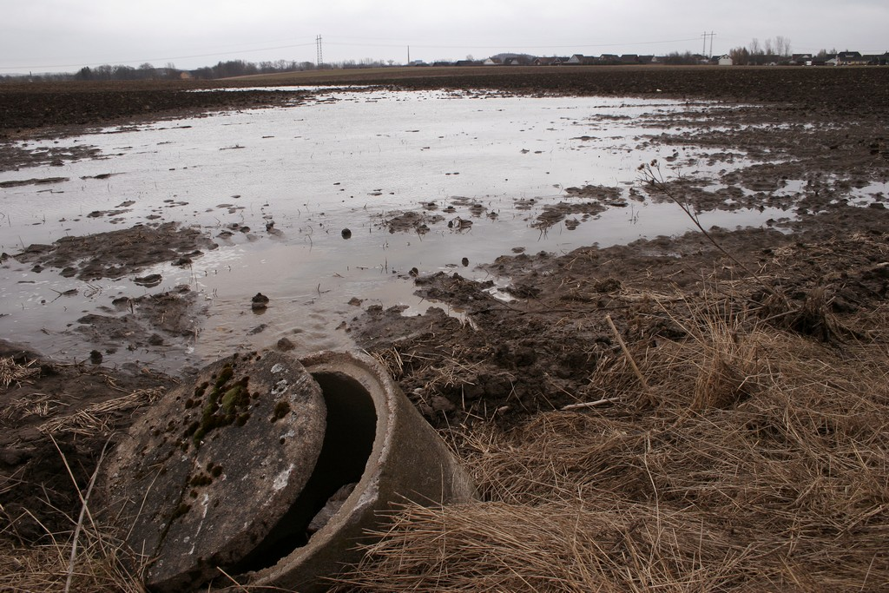
Stående vatten pga. dålig dränering
Notes:
Liknande situationer kan också uppstå där marken är packad och vid snabb snösmältning när det fortfarande finns tjäle kvar i marken. Här är dessutom dräneringsbrunnen trasig.

Slide 34
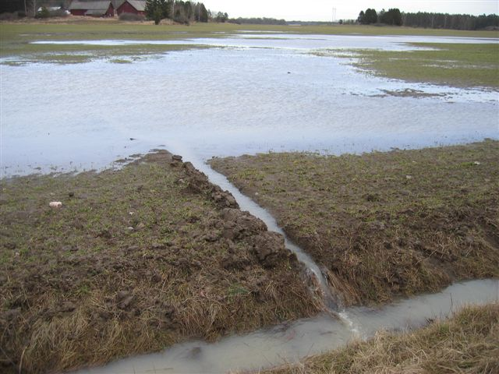
Ytavrinning i samband med snösmältning
Foto: Anuschka Heeb
Notes:
Fotot är också ett exempel på att dräneringen inte fungerar, eller inte mäktar med pga. dämning nedströms i flacka områden. Liknande situationer kan också uppstå vid snabb snösmältning när det fortfarande finns tjäle kvar i marken.

Slide 35
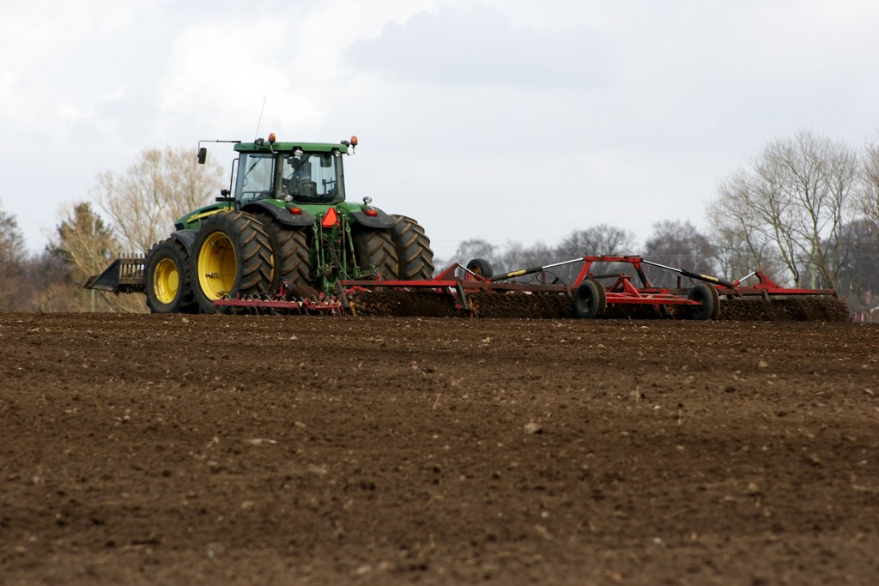
Höstharvning kan öka risken för yterosion
Notes:
Höstharvning av plöjda fält ger en slätare markyta och gör att plogtiltor och mindre håligheter som kan magasinera ytvatten ”försvinner”. Därmed ökar risken för ytavrinning och erosion. Vid intensiva regn och när marken är vattenmättad har vattnet svårt att tränga ner genom markprofilen, särskilt där marken är packad eller dräneringen inte fungerar så bra. Trots mycket liten lutning kan det stående vattnet sätta igång ytavrinning som kan orsaka erosion. Störst risk för erosion är det på mo/mjäla- och lerjordar.

Slide 36
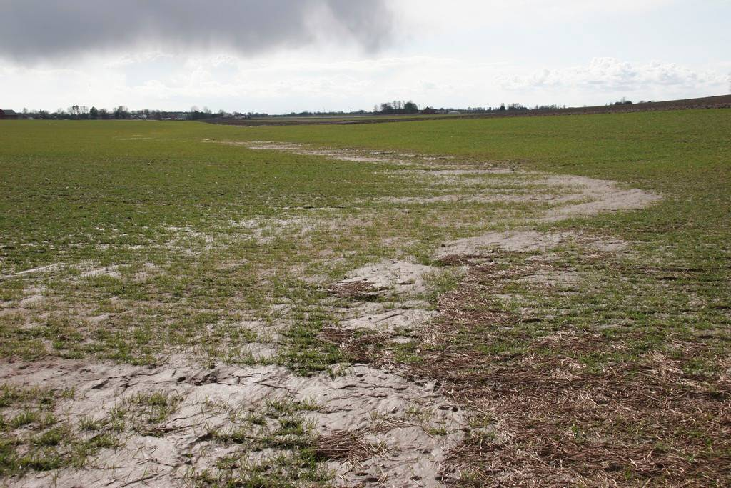
Erosion i höstvete
Erosionen har börjat på grannens fält och fortsätter ned mot ett vattendrag. Bild från april 2006.
Notes:
Här finns behov av en väl fungerade dränering och kanske också bättre markstruktur. Det vore också lämpligt att anlägga skyddszoner, både längs vattnets väg i fältet och intill vattendraget.

Slide 37
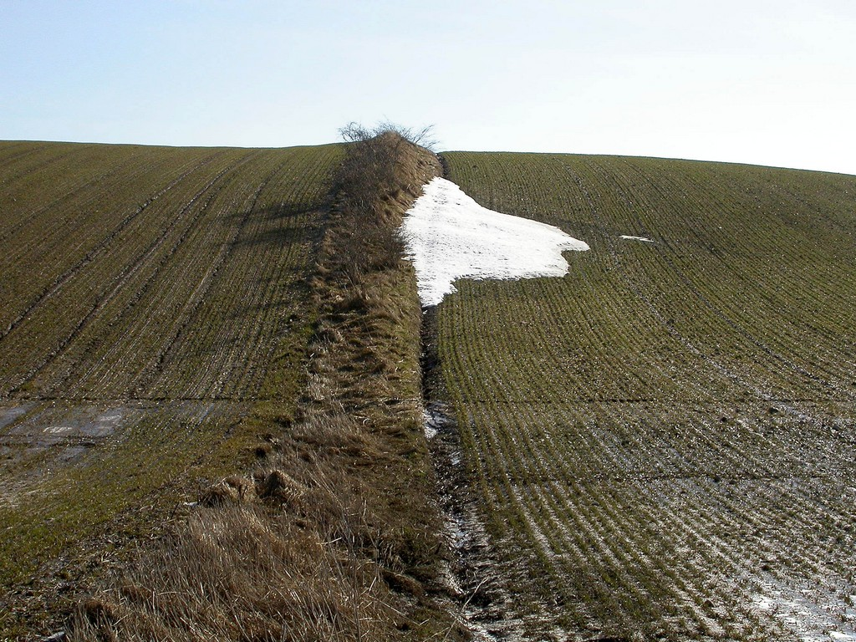
Erosion i hjulspår
Erosion i hjulspår
Ingen erosion
Foto: Örjan Folkesson
Notes:
Hjulspår längs med marklutningen blir lätt till små ”diken” där vattnet samlas. Vattnet tar sedan med sig jordpartiklar när det rinner vidare ner längs sluttningen.

Slide 38
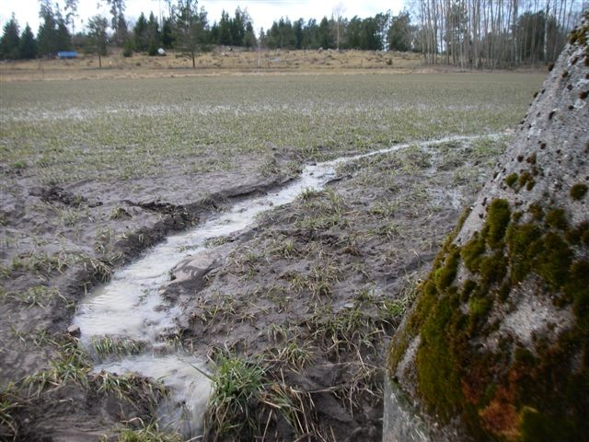
Erosion vid dräneringsbrunn
Foto: Anuschka Heeb
Notes:
Här har ytvatten som letat sig ner bredvid brunnen tagit med sig en hel del jord.
För att undvika erosion och ras vid dräneringsbrunnar är det viktigt att stabilisera marken närmast brunnen med stenar och grus. Man bör också se över, rensa och underhålla dräneringen regelbundet. In- och utgående ledningar ska vara fria från slam och slamfickan i brunnen rensas vid behov. Det är också bra att lämna en gräsbevuxen remsa eller skyddszon runt brunnen.

Slide 39
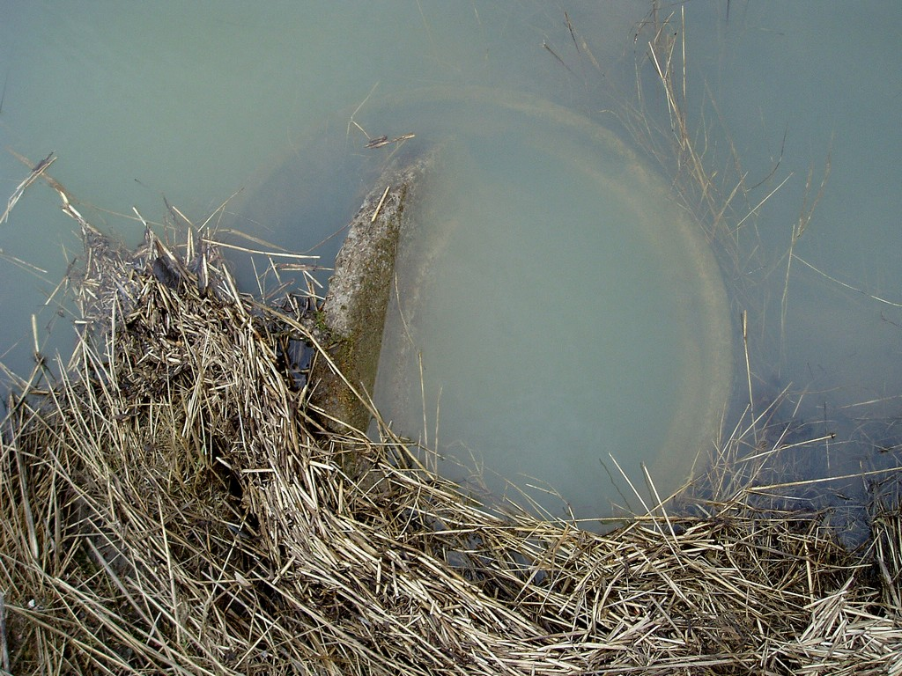
Dåligt rensad brunn klarar inte allt vatten vid kraftig avrinning
Notes:
Det lönar sig inte att slarva med underhållet av dräneringssystemet.

Slide 40

Dags att rensa diket nedströms!
Foto: Anuschka Heeb
Notes:
Problemet behöver inte enbart sökas lokalt – ibland hittar man lösningen nedströms. I det här fallet berodde inte översvämningen på att diket på detta skifte var dåligt rensat, utan på bristande underhåll av diket längre nedströms.

Slide 41
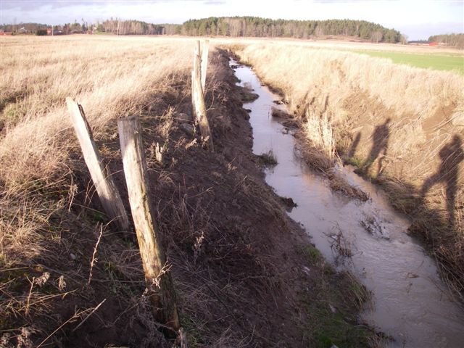
Erosion i dikesslänter
Foto: Anuschka Heeb
Notes:
Jordarten är avgörande för hur branta dikesslänter man kan ha utan att det uppstår erosion. Här har släntlutningen blivit för brant både pga. naturlig erosion och att skyddande vegetation har tagits bort genom oförsiktig rensning med grävskopa. Försök har gjorts att påla på de mest utsatta ställena, men det har som synes inte varit någon långsiktigt hållbar lösning.

Slide 42
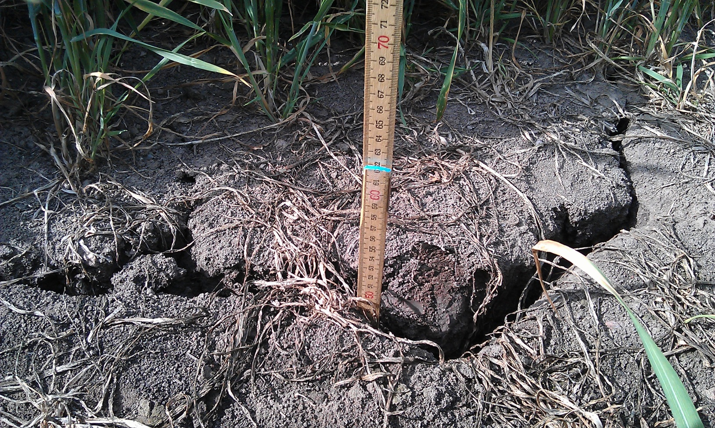
Djupa torksprickor i lerjord på sommaren
Foto: Johan Malgeryd
Notes:
Att jorden omväxlande torkar och blöts upp är bra för att återställa markstrukturen. Samtidigt kan djupa torksprickor innebära en risk för fosforförluster om det kommer mycket regn kort efter gödslingen. Näringen följer då med regnvattnet ner i torksprickorna och vidare ut i dräneringssystemet utan att hinna tas upp av grödan.

Slide 43
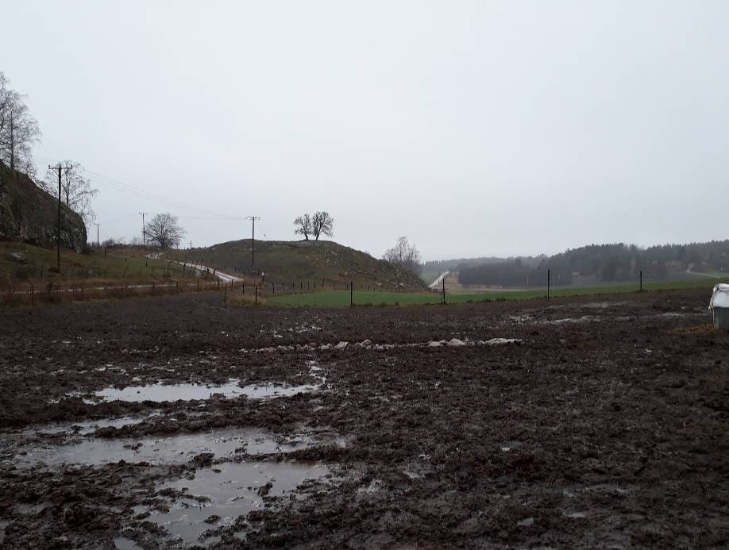
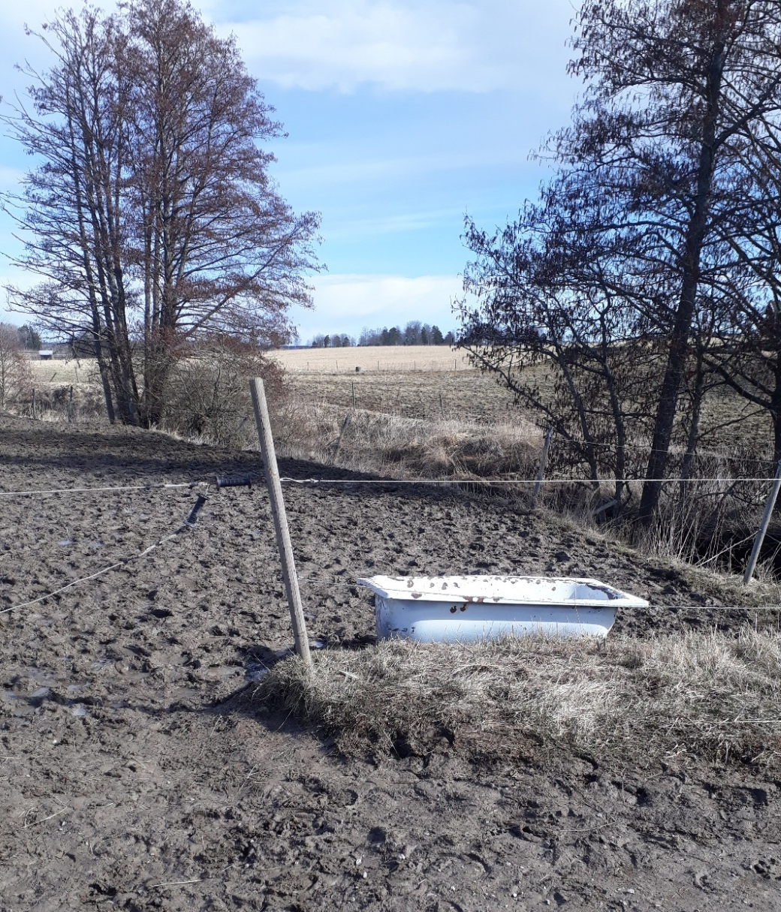
Trampskador
Foton: Malin Lovang
Notes:
Vänster: Det kan vara lockande att använda hela sin areal till betande djur, hästar eller kor. Men om belastningen blir hög intill diket/vattendraget är det risk för avrinning av partiklar och gödsel. Dessutom är det risk att slänten blir mindre stabil med ökad risk för erosion.
Risken för att marken blir söndertrampad är störst vid grindar, vid vattenhoar och vid foderhäckar.
Här, där belastningen av djur är hög intill diket skulle man helst flytta in staketet en bit från dikeskanten för att få en skyddszon. Ett alternativ kan vara att flytta grinden och vattekaret längre ifrån diket. Om belastningen blir mer normal så det inte blir söndertrampat utan ordentligt med gräs så blir behovet av skyddszon utanför staketet mindre.
Höger: Det är svårt att undvika söndertrampning på vintern – vart tar vattnet vägen. Blir det extra vatten från omgivande tak? Dräneras det till ett mindre dike där det kan tas upp av växtlighet. Mer forskning behövs för att kunna ge bra råd om vad som är bäst eller minst dåligt för rasthagar. Vilka åtgärder som är effektiva ur fosforsynpunkt, kostnadseffektiva och dessutom bibehåller/ökar djurvälfärden behövs mer kunskap om.

Slide 44
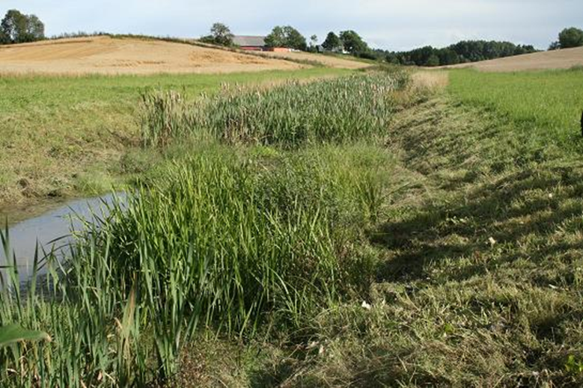
När kan vi fånga fosforn?
1. Anpassa fosfortillförseln
2. Minska risken att
fosfor lämnar åkern
3. Fånga fosfor som lämnat åkern
Notes:
Åtgärder kan sättas in på olika ställen i kedjan. Ofta är det enklare och mindre kostsamt att göra åtgärder tidigt, helst innan fosforn har lämnat åkern. Har den väl kommit ut i vattnet blir det genast dyrare och ju längre ut mot havet den kommer, desto svårare blir det som regel att fånga upp den.

Slide 45
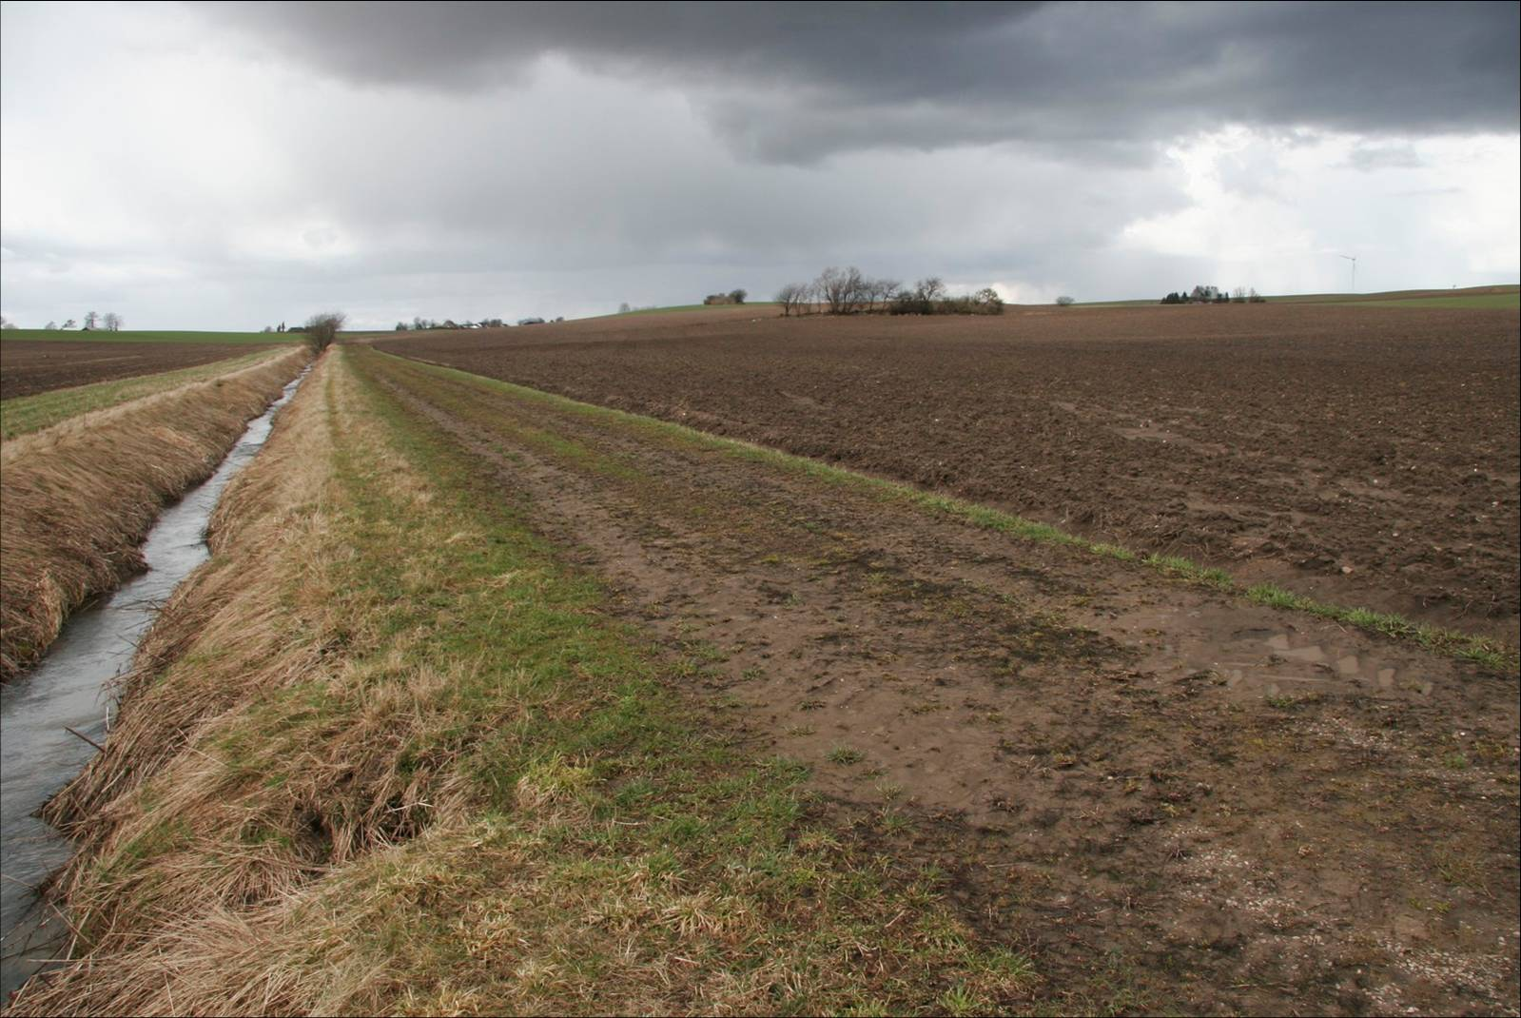
Åtgärder för att stoppa erosionen
Skyddszonen
har många uppgifter
Eventuell yterosion stoppas.
Stabiliserar dikeskant och slänt.
Vändning och fälttransporter kan ske utan packning och grödskador på fältet.
Hjälper till att hålla avstånd vid t.ex. gödselspridning och jord-bearbetning.
Sprutning och gödsling kan göras med mindre risk för vattenförorening.
Stoppa erosionen på fältet
- då blir skadan minst
Vårplöj där det är möjligt.
Förbättra dräneringen.
Minska markpackningen
Undvik tiltpackning/harvning på hösten efter plöjning.
Anlägg ett avskärande dike med ytvattenintag i erosionskänsliga områden där rännilar brukar uppstå.
Plöj och så vinkelrätt mot släntlutningen.
Anlägg en gräsbevuxen yta runt ytvattenintag.
Odla vall om du kan.

Slide 46
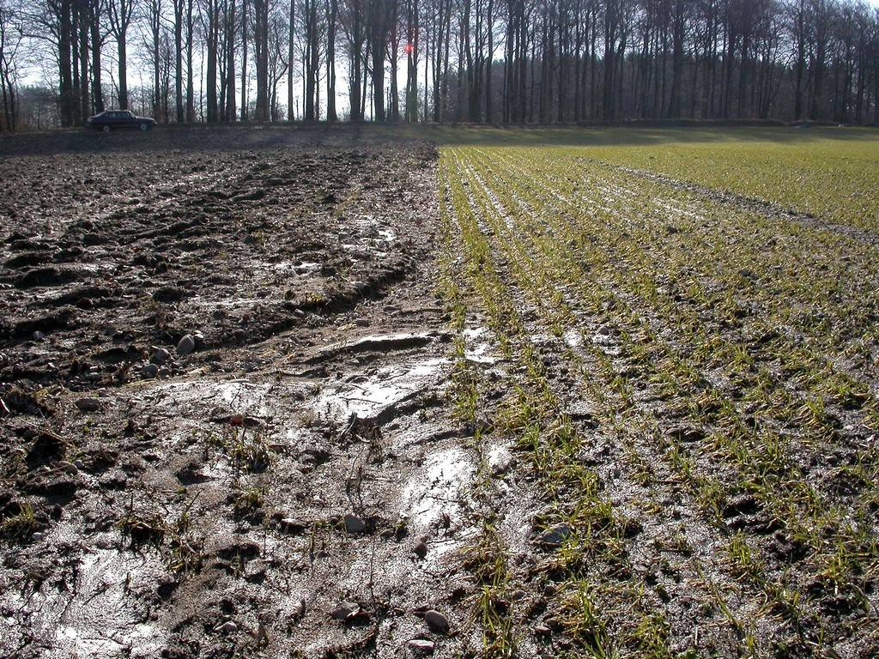
En väl etablerad höstgröda minskar risken för erosion
Foto: Örjan Folkesson
Notes:
En väl etablerad höstgröda binder jorden och minskar på så vis risken för erosion och fosforförluster under hösten och vintern.

Slide 47
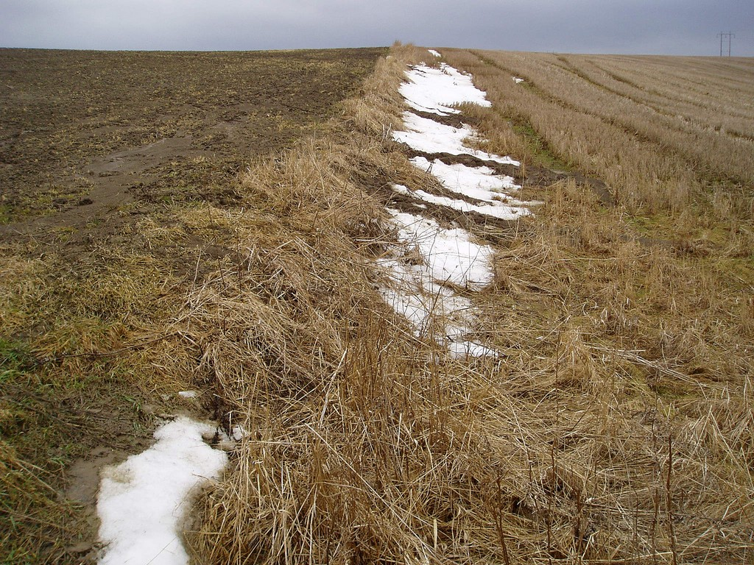
Obearbetat har minskat erosionen jämfört med bearbetat
Foto: Olof Pålsson, HIR Skåne
Notes:
Om man lämnar marken obearbetad på hösten minskar också risken för jorderosion och fosforförluster. Har du möjlighet och lämpliga markförutsättningar är det bättre att vårplöja i stället för att plöja och bearbeta marken redan på hösten.

Slide 48
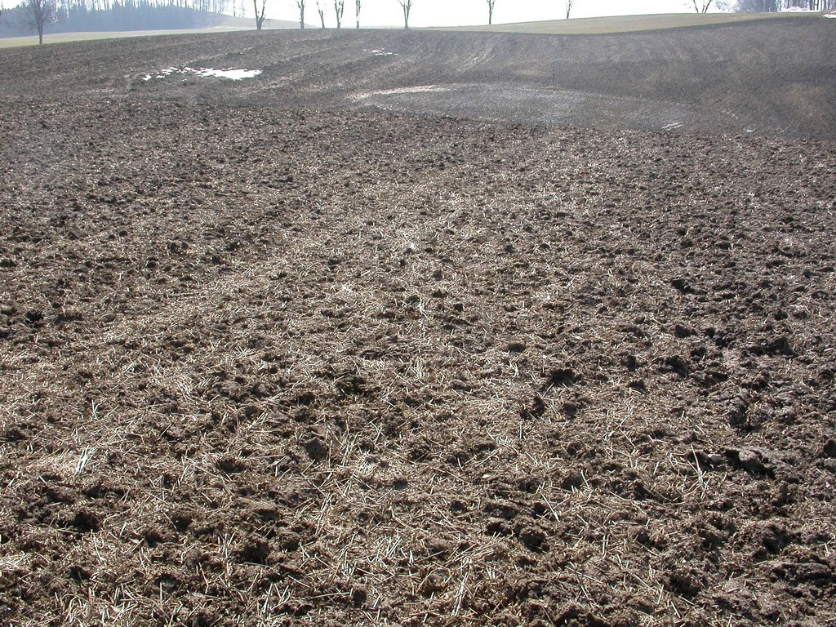
Reducerad jordbearbetning
Växtmaterial i markytan hindrar jordpartiklarna från att flytta på sig och minskar därmed risken för erosion.
Foto: Örjan Folkesson
Notes:
Tillämpar man plöjningsfri odling eller reducerad jordbearbetning lämnas växtmaterial som kan binda jordpartiklarna kvar i markytan. Därmed minskar risken för erosion i områden med synlig ytavrinning.

Slide 49
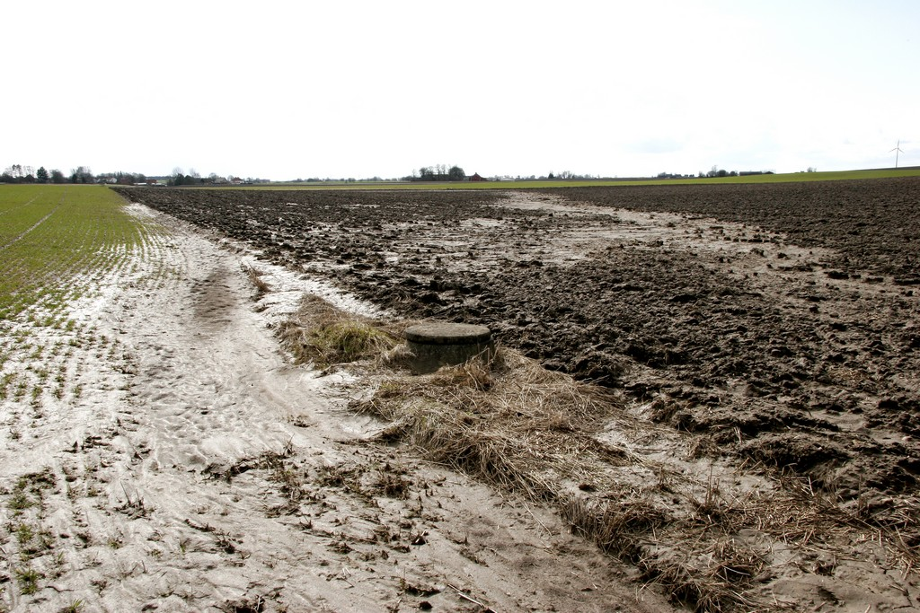
Gräs runt dräneringsbrunn
En gräsbevuxen kant eller anpassad skyddszon runt brunnen kan minska förlusterna av partikelbunden fosfor. Här behöver dräneringen också ses över, bilden visar tydligt att den inte fungerar som den ska.
Notes:
För att minska förlusterna av partikelbunden fosfor bör man lämna en gräsbevuxen remsa närmast dräneringsbrunnen. Det minskar också risken för att brunnen skadas genom påkörning.
Men ännu viktigare är i det här fallet att se över dräneringen eftersom bilden visar tydligt att den inte fungerar. Vi ser att vattnet blir stående över hela fältet i lågpunkten (där stamledningen ligger) – är det stamledningen som behöver rensas eller är den fel dimensionerad eller är det ledningarna i sticken som behöver göras om?

Slide 50
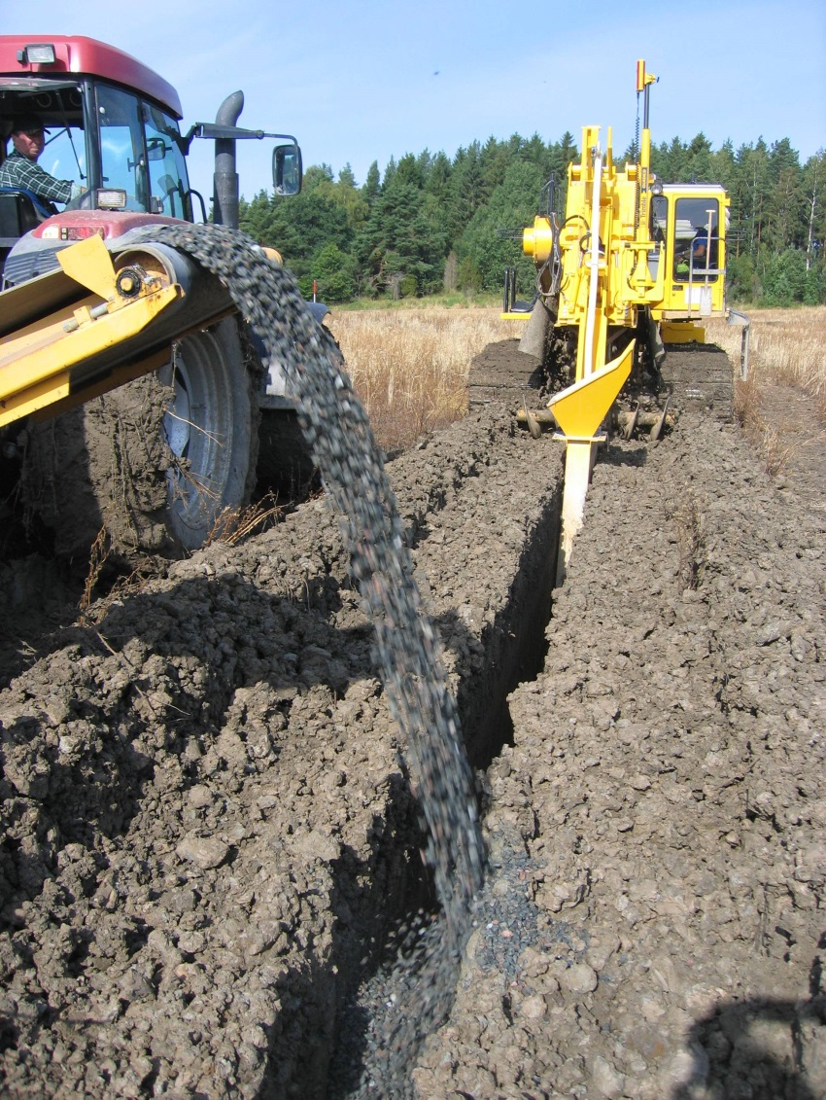

Täckdikning
Foto: Anuschka Heeb
Notes:
Genom att täckdika dåligt dränerade skiften förbättrar man förutsättningarna för odling samtidigt som risken för stående vatten, jorderosion och fosforförluster minskar. Med täckdikning lägger man också grunden till en förbättrad markstruktur. Högre och jämnare skördar bidrar också till att grödan tar upp mer näring, vilket är bra för både plånboken och miljön.

Slide 51

Anläggning av kalkfilterdike
Foto: Anuschka Heeb
Notes:
Kalkfilterdiken innebär att strukturkalk blandas in i jorden som man återfyller täckdikena med när täckdiken anläggs. Metoden fungerar bara på lerjordar. Resultatet blir en porös och hållbar återfyllnad som ger bättre genomsläpplighet för vattnet samtidigt som den håller ihop lerpartiklarna och minskar förlusterna av fosfor via eroderade jordpartiklar.

Slide 52


Strukturkalkning
Foto: Johan Malgeryd
Notes:
Syftet med strukturkalkning är att förbättra markstrukturen på lerjordar. En bra markstruktur kan bidra bidrar till högre skördar vissa år. Det beror på att markens vattenhållande förmåga ökar och att rötterna kan utvecklas bättre i porerna som bildas i marken. Samtidigt minskar risken för läckage av fosfor till hav, sjöar och vattendrag genom att lerpartiklarna bildar stabila aggregat.
Strukturkalkning fungerar bara på lerjordar. Åtgärden verkar dock ha bra effekt även på jordar med måttlig lerhalt men högt fosfortal i matjord och alv. För att man ska få avsedd effekt är det viktigt att använda rätt sorts kalk. Det är också viktigt att förhållandena är de rätta och att kalken brukas ner snabbt och blandas in väl i jorden. Bilden visar nedbrukning av strukturkalk på ett fält vid Bornsjön utanför Södertälje.

Slide 53

Skyddszon som fångat upp eroderat material
Foto: Katarina Börling
Notes:
Den här skyddszonen har gjort god nytta genom att fånga upp jordpartiklar som annars hade hamnat i diket.

Slide 54


Erosion i dikesslänter
Foto: Anuschka Heeb
Notes:
Jordarten är avgörande för hur branta dikesslänter man kan ha utan att det uppstår erosion. Här har släntlutningen blivit för brant, framför allt på ena sidan både pga. naturlig erosion och att skyddande vegetation har tagits bort genom oförsiktig rensning med grävskopa.

Slide 55


Skyddszoner
Foton: Anuschka Heeb
Notes:
Detta är samma dike vid olika tidpunkter. När vattnet är som högst gör skyddszonen stor nytta genom att stabilisera marken.

Slide 56


Dikesunderhåll
Foton: Anuschka Heeb
Notes:
Det är avgörande med skonsamt dikesunderhåll eftersom vegetationen spelar stor roll för att minska risken för erosion. Det tar tid för vegetationen att åter etablera sig på slänterna. Helst skulle man använda klippskopa som klipper och lyfter upp materialet istället för att som grävskopan även ta bort grässvålen. Tyvärr finns det inte så många klippskopor i Sverige (ännu).

Slide 57

Damm som samlar fosfor
Foto: Johan Malgeryd
Notes:
Genom att anlägga en fosfordamm kan man fånga upp en del av den partikelbundna fosfor som redan kommit ner i vattnet. I den här dammen vid Bornsjön utanför Södertälje har en fosforreduktion på i genomsnitt 36 % uppmätts flera år efter konstruktionen (Pia Kynkäänniemi-Geranmayeh, SLU).

Slide 58

Nyanlagt tvåstegsdike
Foto: Anuschka Heeb
Notes:
Nyanlagt dike hösten 2014. Med ett tvåstegsdike minskar risken för jorderosion i dikesslänterna samtidigt som terrasserna kan fånga upp en del av den partikelbundna fosfor som redan har kommit ner i vattnet. Vid höga flöden bidrar tvåstegsdiket också till att sänka vattennivån genom att den bredare profilen kan ”svälja” mer vatten. På så sätt förbättras också dräneringen av omgivande fält. Tvåstegsdiken är fortfarande en ”ny” åtgärd i Sverige och effekten är inte utvärderad under svenska förhållanden. Däremot har tekniken använts i USA och Finland. Tyvärr visar de utvärderingar som gjorts hittills att man ska vara försiktig med att anlägga tvåstegsdiken. I de som har utvärderats har man inte haft önskad effekt och på flera platser har erosion förstört terrasserna. Vi behöver mer kunskap för att veta vilka jordarter och vilka tekniker för att etablera växtlighet som är lämpliga för att anlägga tvåstegsdiken.

